Slide 1
Optimizasyon Teknikleri
Prof. Dr. Bilal ALATAŞ
Yapay Bağışıklık Sistemleri
Ders Notları - 10

Slide 2
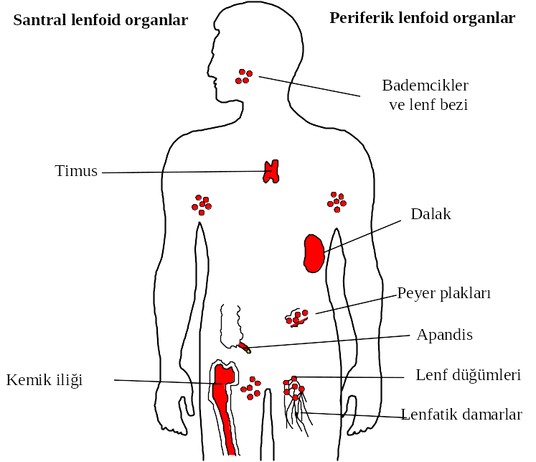
Yapay Bağışıklık Sistemleri

Slide 3
Mühendislik Problemleri
Kombinatoriyel optimizasyon problemleri
  NP-Zor
1) Sayısal yöntemler
  Kesme düzlemi
  Dal-sınır
  Dinamik programlama gibi.
2) Sezgisel yöntemler:
    a) Klasik sezgisel yöntemler
    b) Genel amaçlı-sezgisel yöntemler
      Biyolojik tabanlı (Genetik algoritma, kültürel algoritma, membran hesaplama, karınca kolonileri, yapay sinir ağları, DNA hesaplama, böcek zekası ve yapay bağışıklık sistemleri)
      Fizik tabanlı (Tavlama benzetimi)
      Sosyal tabanlı (Tabu araştırmaları)

Slide 4
Anahat
Bağışıklık Sistemi
Yapay Bağışıklık Sistemleri (YBS)
YBS Uygulama Alanları
Bir YBS Uygulaması

Slide 5
Bağışıklık Sistemi
Teklik: Her bireyin özel hassaslığı ve yetenekleri olan kendi bağışıklık sistemi vardır.
Yabancıları tanıma: Vücutta doğuştan olmayan zararlı moleküller tanınır ve bağışıklık sistemi tarafından elimine edilir.
Anomali tespiti: Bağışıklık sistemi vücudun daha önce hiç karşılaşmadığı patojenleri tespit edebilir ve tepki gösterebilir.
Dağıtık tespit: Sistemin hücreleri tüm vücuda dağılmıştır ve daha da önemlisi herhangi bir merkezi kontrole bağlı değildir.
Eksik tespit (gürültü bağışıklığı): Patojenlerin kesin tanınmaları gerekmez dolayısıyla sistem esnektir.
Takviyeli öğrenme ve hafıza: Sistem patojenlerin yapısını “öğrenebilir” böylece, aynı patojenlere ileriki tepkiler daha hızlı ve güçlü olur.

Slide 6
Bağışıklık Sistemi
Örüntü tanıma
Eşsizlik
Öz kimlik
Çeşitlilik
Kullanıldıktan sonra atılabilme
Özerklik
Çok katmanlılık
Güvenlik katmanı yok
Anomali tespiti
Dağıtıklılık
Gürültü toleransı
Esneklik dirençlilik
Hata toleransı
Sağlamlılık
Bağışık öğrenme ve hafıza
Cevabın av-avcı örüntüsü
Kendi kendine organizasyon
Diğer sistemlerle entegre

Slide 7
Yapay Bağışıklık Sistemleri (YBS)
YBS, teorik bağışıklık ve kompleks problem domenlerine uygulanan gözlemlenmiş bağışık fonksiyonlar, ilkeler ve modellerden esinlenmiş hesapsal sistemlerdir (de Castro & Timmis, 2001)

Slide 8
Bölüm I – Temel İmmünoloji

Slide 9
Bağışıklık Sistemin Rolü
Vücudumuzu enfeksiyonlara karşı koruma
Birincil bağışık yanıt
  Saldıran patojenlere bir cevap başlatır
İkincil bağışık yanıt
  Geçmiş karşılaşmaları tanır
  İkinci kez daha hızlı yanıt verir

Slide 10
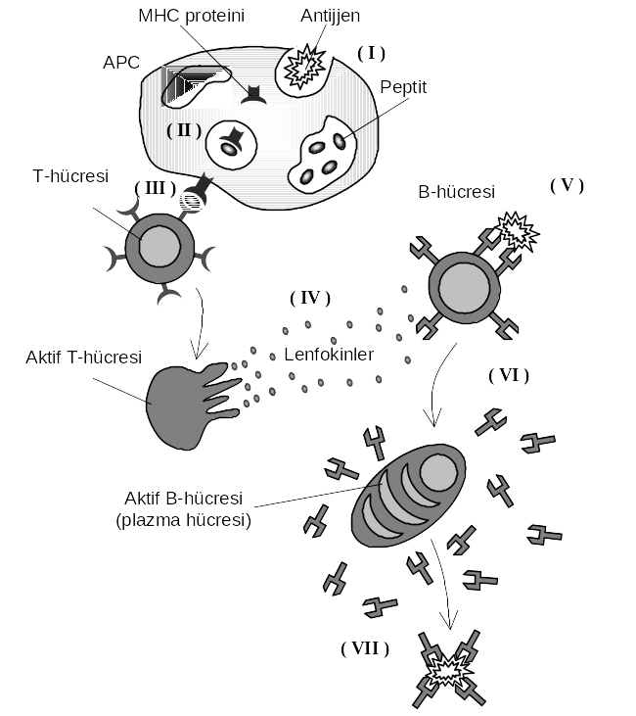
Nasıl Çalışır

Slide 11
Nerede?

Slide 12
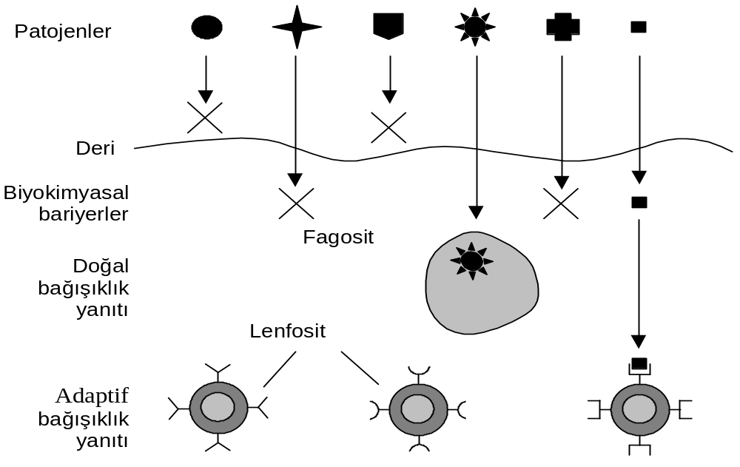
Bağışıklık sisteminin çoklu katmanları

Slide 13
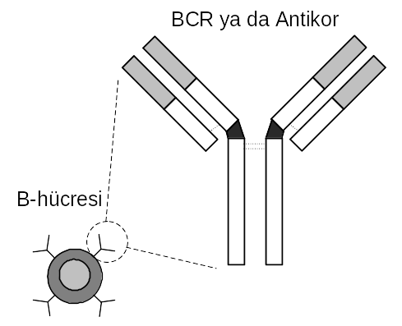
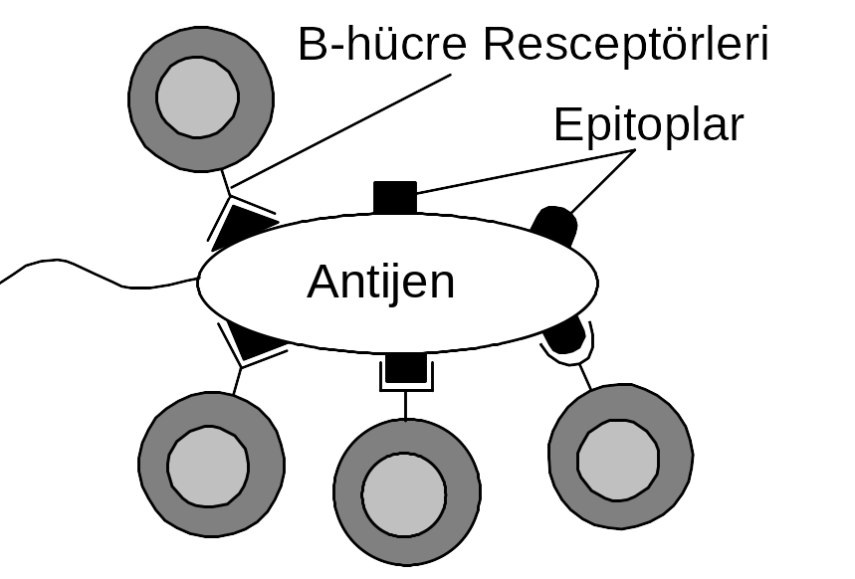
Bağışık Örüntü Tanıma
Bağışık tanıma reseptörün bağlanma bölgesi ve antijenin epitop bölgesi arasındaki tümlemeye bağlıdır.
Antikorlar tek tip bir reseptör sunar, antijenler birkaç epitop sunabilir.
  Bu farklı antikorların tek bir antijeni tanıyabileceği anlamına gelir

Slide 14
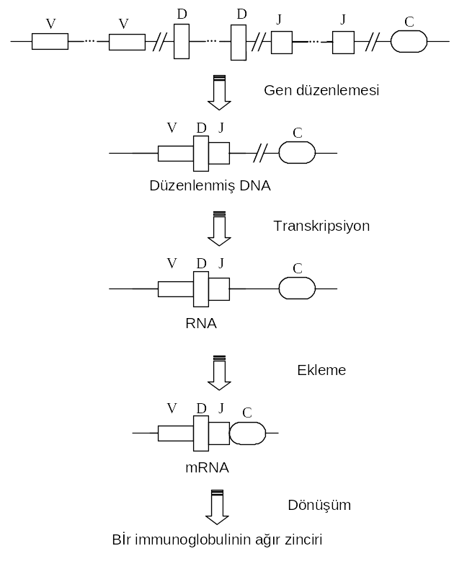
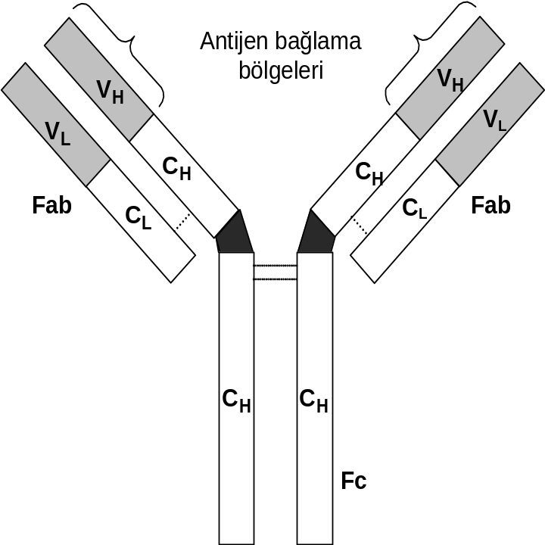
Antikorlar
Antikor Molekülü
Antikor Üretimi

Slide 15
Klonal Seçim

Slide 16
Klonal Seçimin Temel Özellikleri (Burnet, 1978)
Öz-antijenlerin eliminasyonu
Olgun lenfositlerle antijenlerin temasında proliferasyon ve değişme
Bir örüntünün bir değişmiş hücreye sınırlaması ve bu örüntünün klonal torunları tarafından tutulması;
Yeni rassal genetik değişimlerin üretimi (sonradan hızlandırılmış bir somatik mutasyon formu tarafından ters antikor örüntüleri olarak açıklanır)

Slide 17
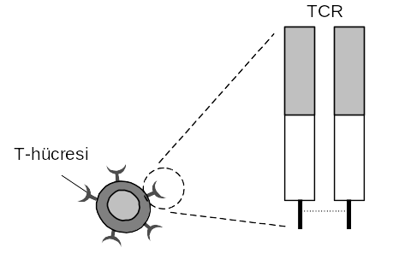
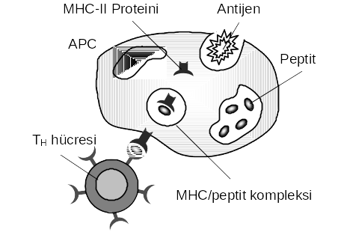
T-hücreleri
Diğer hücrelerin regülasyonu
Bağışık cevapta aktiftir
  Yardımcı T-hücreleri
  Öldürücü T-hücreleri

Slide 18
Takviyeli Öğrenme ve Bağışık Hafıza
Bir yaşam boyunca bir antijene tekrar eden şekilde maruz kalma
Birincil, ikincil bağışık cevaplar
Karşılaşmaları hatırlar
  Başlangıçtan itibaren olan işlemlere gerek yok
  Hafıza hücreleri
Birleşmeli (Associative) hafıza

Slide 19
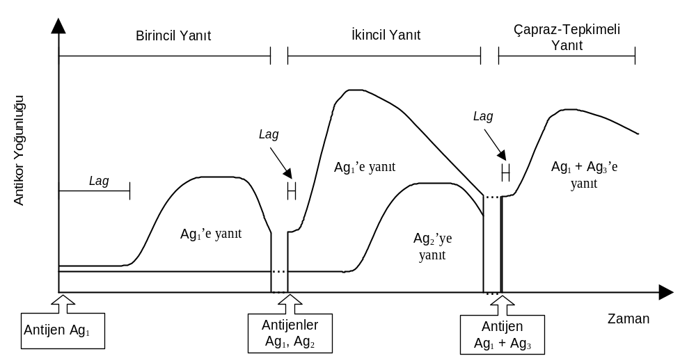
Öğrenme (2)

Slide 20
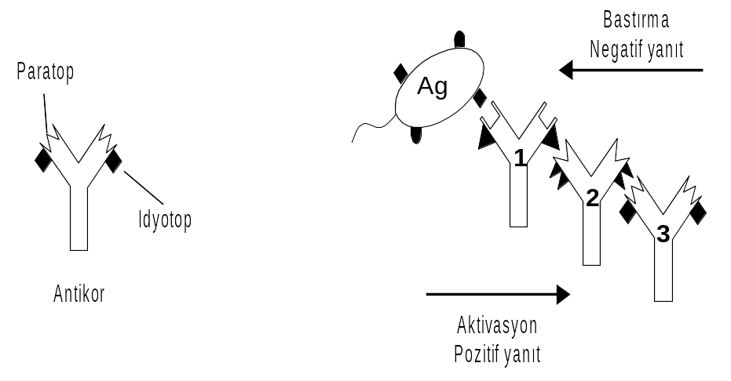
Bağışık Ağ Teorisi
İdyotipik ağ (Jerne, 1974)
B hücreleri birbirlerini birlikte-uyarır
  Birbirlerine biraz antijen olarak davranır
Bağışıksal bir hafıza oluşturur
Notes:
Mention Bersinis' principles

Slide 21
Bağışık Ağ Teorisi

Slide 22
Biçim Uzayı Formalizmi
Bağışıklık sisteminin repertuarı tamdır (Perelson, 1989)
Geniş tümleme bölgeleri
Bazı tanıma eşikleri
V
V
ε
×
ε
V
ε
ε
×
×
×
×
V
ε
ε
×
×

Slide 23
Özü/Öz-olmayanı Tanıma
Bağışıklık sistemin öz ve öz olmayan hücreleri ayırt edebilmesi gerekmektedir
Antijenik karşılaşmalar hücre ölümüyle sonuçlanabilir, bu yüzden
  Bir çeşit pozitif seçim
  Bir çeşit negatif seçim

Slide 24
Kısaca
Bağışıklık sistemi bazı dikkate değer özelliklere sahiptir
Örüntü tanıma
Öğrenme
Hafıza

Slide 25
Bölüm II –Yapay Bağışıklık Sistemleri

Slide 26
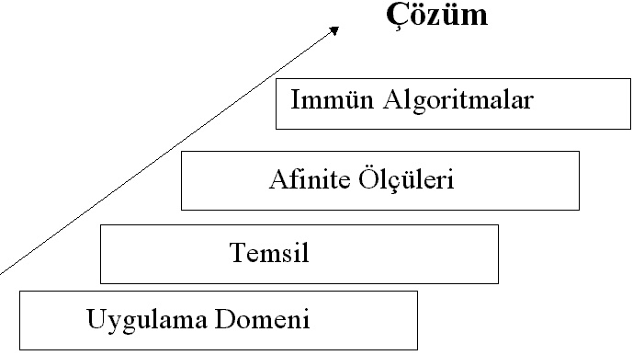
Katmanlı Çatı

Slide 27
Bağışık Hücre, Molekül ve bunların etkileşiminin soyut modelleri
Bir antijenin tanınabilmesi için moleküllerin (antijen ya da antikor) yüzeylerindeki belli bölgelerde birbirleriyle komplemanter bağlanmaları gerekmektedir. Bu yüzden moleküller arasında geniş komplemanter bölgelerine ihtiyaç vardır.

Slide 28
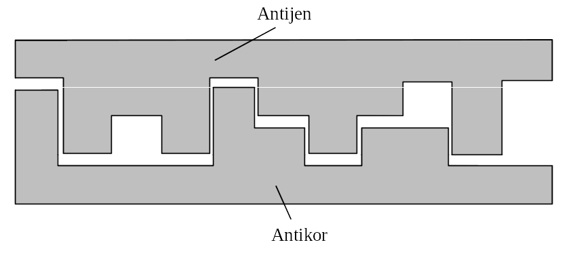
Temsil – Şekil-uzayı
Bir molekülün genel şeklini açıklar
V
V
ε
×
ε
V
ε
ε
×
×
×
×
V
ε
ε
×
Moleküller arasındaki etkileşimi açıklar
Moleküller arasındaki birleşmenin derecesi
Tamamlayıcı eşiği
×
ε parametresi çapraz reaktivite eşiği olarak adlandırılır. V_{ε} tanıma bölgesidir

Slide 29
Temsil
Vektörler
Ab = ⟨Ab₁, Ab₂, ..., Ab_{L}⟩
Ag = ⟨Ag₁, Ag₂, ..., Ag_{L}⟩
Gerçek değerli şekil uzayı,
Tam sayı şekil uzayı,
Hamming şekil uzayı
Sembolik şekil uzayı
Notes:
• Real-valued shape-space: the attribute strings are real-valued vectors;
• Integer shape-space: the attribute strings are composed of integer values;
• Hamming shape-space: composed of attribute strings built out of a finite alphabet of length k;
• Symbolic shape-space: usually composed of different types of attribute strings where at least one of them is symbolic, such as a ‘name’, a ‘color’, etc.
Assume the general case in which an antibody molecule is represented by the set of coordinates Ab = ⟨Ab₁, Ab₂, ..., Ab_{L}⟩, and an antigen is given by Ag = ⟨Ag₁, Ag₂, ..., Ag_{L}⟩, where boldface letters correspond to a string.

Slide 30
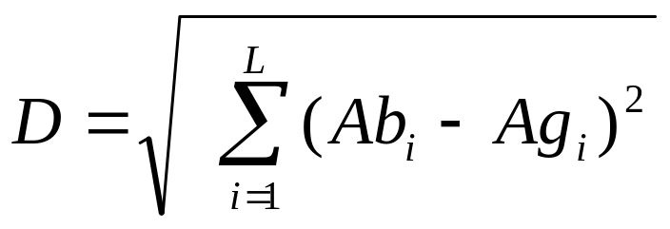
Etkileşimler
Afinite
Afinite çeşitli uzaklık ölçülerine bağlıdır.
  Öklit
Diğer uzaklık ölçüleri olarak Hamming, Manhattan vb. uzaklıklar kullanılabilir.
Afinite eşiği

Slide 31
ALGORİTMALAR VE İŞLEMLER
1. Kemik iliği modeli: hücreler ve moleküllerin repertuarını üretmede kullanılır
2. Timus modeli: self/nonself ayrımı yapmaya yetenekli hücre ve moleküllerin repertuarını üretmede kullanılır.
3. Klonal seçim algoritmaları: bağışıklık sisteminin bileşenlerinin harici çevre ve antijenlerle nasıl etkileşim yaptığını kontrol etmede kullanılır
4. Bağışık ağ modelleri: yapılarını, dinamiğini ve metadinamiğini de içeren bağışık ağları simüle etmede kullanılır.

Slide 32
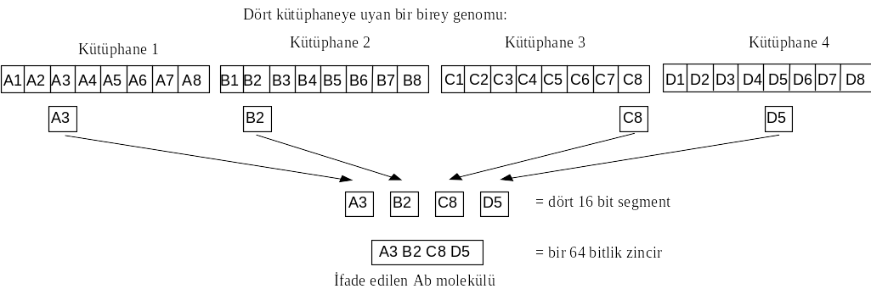
Kemik İliği Modelleri
Gen kütüphanesi kemik iliğinden antikorları üretmek için kullanılır. Bu fikri reseptörleri temsil eden nitelik dizgelerini üretmek için kullanırız.
Antikorlar gen kütüphanelerinden gelişigüzel birbirine bağlanma ile oluşur.
Basit ya da kompleks kütüphaneler

Slide 33
Timus Modelleri
T hücreleri kemik iliğinde üretilir ve timusa göçer ve orada immünokompetent hücrelere farklılaşır (pozitif seçim) ve diğerleri öz peptit/MHC kompleksleriyle güçlü bir tanıma yaptığından repertuardan temizlenir (negatif seçim). Bu timik pozitif ve negatif seçim timustan ayrılan ve perifere giden T hücre populasyonunun öz-peptitleri tanıyan hücreleri ihtiva etmediğini ve aynı zamanda bir öz MHC molekülü tarafından sunulan bir peptit ile uyarılmaya hazır olduğunu garanti eder.
Pozitif ve Negatif Seçim Algoritmaları

Slide 34
Pozitif Seçim Algoritması
1. Başlangıç: Olgunlaşmamış T hücrelerinin potansiyel repertuarını, P, üret. Tüm molekülleri (reseptör ve MHCler) aynı uzunluklu, L, ikili dizgeler ile temsil edildiğini varsayıldığında 2^{L} ayrı hücre üretilir.
2. Afinite değerlendirmesi: P’deki tüm elemanların self hücre kümesi S’deki tüm elemanlar ile afinitelerini belirle.
3. Uygun repertuarın üretimi: P’nin bir elemanı ile MHC’nin en az bir elemanı arasındaki afinite verilen çapraz reaktif eşiği e ’den büyükse ya da buna eşitse o zaman T hücresi bu MHC’yi tanır ve pozitif olarak seçilir ve sisteme tanıtılır (uygun repertuar A’ya); değilse T hücresi elimine edilir.

Slide 35
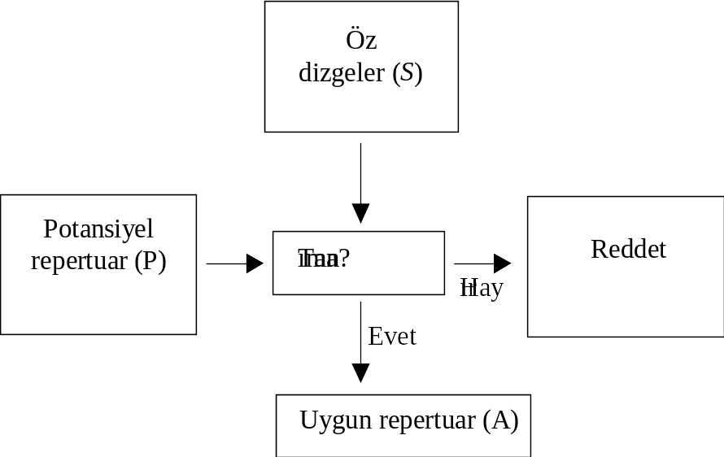
Pozitif Seçim Algoritması

Slide 36
Negatif Seçim Algoritması
T hücrelerinin negatif seçimi reseptörleri öz MHC tarafından sunulan öz peptitlere bağlanma kabiliyeti olan T hücrelerinin eliminasyonundan sorumludur. Bu işlem timustan ayrılan T hücrelerinin herhangi bir öz hücreyi ya da molekülü tanımayacağını garanti eder.
İlk olarak bilgisayar ve ağ güvenliğinde kullanılmıştır. Ayrıca zaman serileri tahmini, şekil denetimi ve kesimlemesi, ve donatım hatası toleransı gibi anormallik belirleme problemleri
İki aşamadan oluşur:
  Algılama
  Gözetleme

Slide 37
Negatif Seçim Algoritması
1. Başlangıç: Gelişigüzel dizgeler üret ve bunları olgunlaşmamış T hücrelerinin bir P kümesine yerleştir. Tüm moleküllerin (reseptör ve öz peptitler) aynı uzunlukta, L, ikili dizgeler olarak temsil edildiğini varsay.
2. Afinite değerlendirmesi: P’deki tüm T hücrelerinin S’deki tüm elemanlarla afinitesini belirle.
3. Uygun repertuarın üretimi: Olgunlaşmamış bir T hücresinin (P nin elemanı) en az bir öz peptitle afinitesi verilen çapraz reaktif eşiğinden, ε, büyükse ya da buna eşitse o zaman T hücresi bu öz peptidi tanır ve elimine edilmelidir (negatif seçim); değilse T hücresi uygun repertuar A’ya tanıtılır.

Slide 38
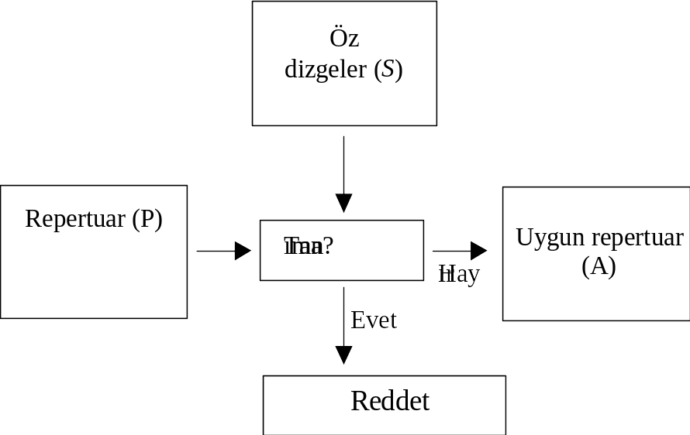
Negatif Seçim Algoritması
Korunmuş dizgeler kümesi, S* uygun repertuar A nın elemanları ile karşılaştırılır. S* kümesi S’in kendisi olabilir ya da tamamen yeni bir küme olabilir ya da, S’nin elemanlarından oluşmuş olabilir. Bir tanıma olursa o zaman bir öz olmayan örüntü (dizge) tespit edilmiştir

Slide 39
Klonal Seçim Algoritmaları
Klonal seçim prensibi önceden de değinildiği gibi bağışıklık sisteminin bir antijenik uyarıma karşı bağışıklık cevabının temel özelliklerini tanımlamak amacıyla kullanılır. Bu prensip sadece antijenleri tanıyan hücrelerin çoğaldığı yani tanımayanlara göre seçildiği fikrini vurgular. Bu seçilmiş hücreler, afinite olgunlaşma işlemine mazur kalırlar ve bu işlem seçilmiş hücrelerin antijenlere benzerliğini geliştirir
Notes:
1. Randomly initialize a population of individuals (P);
2. For each pattern of S, present it to the population P and determine its affinity with each element of the population P;
3. Select n₁ highest affinity elements of P and generate copies of these individuals proportionally to their affinity with the antigen. The higher the affinity, the higher the number of copies, and vice-versa;
4. Mutate all these copies with a rate proportional to their affinity with the input pattern: the higher the affinity, the smaller the mutation rate, and vice-versa;
5. Add these mutated individuals to the population P and re-select n₂ of these maturated (optimized) individuals to be kept as the memory M of the system;
6. Replace a number n₃ of individuals with low affinity by (randomly generated) new ones;
7. Repeat Steps 2 to 6 until a certain stopping criterion is met.

Slide 40
Klonal Seçim Algoritmaları
Charles Darwin’in evrim teorisinin üç temel fonksiyonu olan farklılaştırma, çeşitlendirme ve doğal seçim mekanizmalarını kullanır.
Dağarcıktan fonksiyonel olarak ayırt edilmiş olan hafıza hücrelerinin varlığının sağlanması
En fazla uyarılmış hücrelerin seçimi ve klonlaşması
Uyarılmamış hücrelerin ölümü
Daha yüksek afiniteli klonların afinite olgunlaşması ve tekrar seçimi
Farklılaşmanın üretilmesi ve sağlanması
Hücre afinitesi ile orantılı olarak hipermutasyon işleminin uygulanması

Slide 41
Klonal Seçim Algoritmaları
Gelişigüzel bir populasyon (P) üret
For Ag’deki her örüntü için
Her P’ye afiniteyi belirle
P’den en yüksek n afiniteliyi seç
Ag afinitesi ile doğru orantılı olarak klonlama ve mutasyon yap
P’ye yeni mutantlar ekle
endFor
M nin bölümünü oluşturmak için en yüksek afiniteli P’yi seç
n tanesini yeni oluşturulmuşlarla yer değiştir
Sonlandırma kriterine kadar

Slide 42
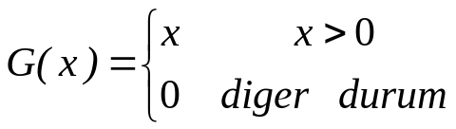
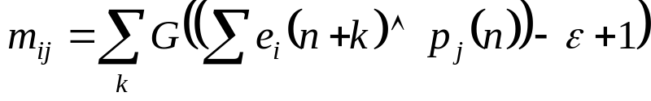
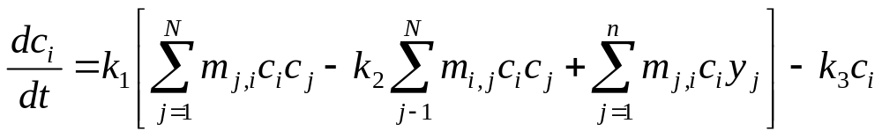
Bağışık Ağ Modelleri
Diferansiyel denklemler temelli sürekli ağ modelleri başarılı bir şekilde özerk hareket, optimizasyon ve otomatik kontrol gibi kompleks problemlere uygulanmıştır. Bunlar aynı zamanda fark denklemleri temelli ayrık ağ modellerine de ilham olmuştur.
Farmer ve arkadaşları
Antikor konsantrasyonunun değişim oranı

Slide 43
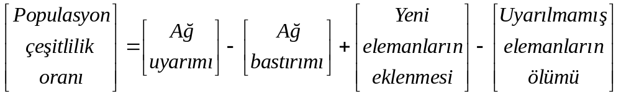
Bağışık Ağ Modelleri

Slide 44
Bağışık Ağ Modelleri (AINE)
1. Başlangıç: antijenlerin alt bölümü dışında bir başlangıç ağı oluştur;
2. Antijenik temsil: her antijenik örüntü için, do:
2.1. Klonal seleksiyon ve ağ etkileşimleri: her ağ hücresi için, bunun uyarı seviyesini belirle
2.2. Metadinamik: kaynak yerleştirme mekanizmasıyla düşük uyarılı hücreleri elimine et
2.3. Klonal genişletme: en çok uyarılmış hücreleri seç ve bunları uyarılarıyla orantılı olarak tekrar üret
2.4. Somatik mutasyon: uyarı seviyesiyle ters orantılı olarak her klona mutasyon uygula
2.5. Ağ yapımı: mutasyona uğramış klonları ağa katılmak üzere seç
3. İkinci aşamayı durdurma kriterine kadar tekrarla

Slide 45
Bağışık Ağ Modelleri-Castro ve Zuben (2000)
1. Başlangıç: ağ antikorlarının gelişigüzel bir başlangıç populasyonunu üret
2. Antijenik temsil: her antijenik örüntü için do:
2.1. Klonal seleksiyon ve genişletme: her ağ elemanı için sunulan antijen için afiniteyi
hesapla. Yüksek afiniteli birkaç elemanı seç ve afiniteleri ile doğru orantılı olarak
bunları tekrar üret (klonla)
2.2.Afinite olgunlaşması: afinitelerle ters orantılı olarak her klona mutasyon uygula. En iyi
afiniteli birkaç klonu tekrar seç ve bunları klonal bellek setine yerleştir
2.3. Metadinamik: antijenle afinitesi verilen eşikten düşük olan hafıza klonlarını elimine et
2.4.Klonal etkileşim: klonal hafıza setinin tüm elemanları arasında ağ etkileşimini (afinite)
belirle
2.5. Klonal baskı: birbirleriyle afinitesi verilen eşikten az olan hafıza klonlarını elime et
2.6. Ağ yapımı: kalan klonal hafızanın klonlarını tüm ağ antikorları ile dahil et
3. Ağ etkileşimi: her ağ antikor çifti arasındaki benzerliği belirle
4. Ağ baskılama: afinitesi verilen eşikten az olan ağ antikorlarını elimine et
5. Çeşitlilik: ağa yeni gelişigüzel üretilmiş antikorlar ilave et
6. Çevrim: İkiden beşinciye kadarki aşamaları verilen iterasyon sayısına kadar tekrar et.

Slide 46
Yaklaşımların Karşılaştırılması
YBS
YSA
EA
Bileşenler
S’te nitelik dizgesi
Yapay nöronlar
Kromozomları temsil eden dizgeler
Bileşenlerin yerleşimi
Dinamik yerleşimler
Önceden tanımlı /dinamik (deterministik) yerleşimler
Dinamik yerleşimler
Yapı
Ayrık ya da ağ elemanları
Ağ nöronları
Ayrık elemanlar
Bilgi depolama
Nitelik dizgileri/ ağ bağlantıları
Bağlantı güçlülüğü
Kromozomsal dizgeler
Dinamik
Öğrenme/evrim
Öğrenme
Evrim
Metadinamik
Bileşenlerin eliminasyonu/düzelmesi
Yapıcı/budayıcı algoritmalar
Bileşenlerin eliminasyonu/düzelmesi
Diğer bileşenlerle etkileşim
Nitelik dizgilerinin ya da ağ bağlantıları boyunca
Ağ bağlantıları boyunca
Rekombinasyon operatörleri ve/veya uygunluk fonksiyonu boyunca
Çevre ile etkileşim
Giriş örüntüsünün tanınması ya da amaç fonk. değer.
Giriş birimleri çevresel uyarı alır
Bir amaç fonk. değ.
Eşik
Elemanların afinitesini etkiler
Nöreon aktivitesini etkiler
Genetik varyasyonları etkiler
Sağlamlık
Bireylerin populasyonu/ağı
Bireylerin ağı
Bireylerin populasyonu
Durum
Konsantre ve afinite
Çıkış nöronlarının aktivasyonu
Kromozomlarda genetik bilgi
Kontrol
Immün ilke teori ve işlem
Öğrenme algoritması
Evrimsel algoritma
Genelleştirme
Çapraz reaktivite
Ağ ekstrapolasyonu
Genel şemaların tespiti
Non-lineerlik
Aktivasyon fonk. Bağlanma
Nöronsal aktivasyon fonk.
Açık değil
Karakterize
Evrimsel ve/veya bağlantılı
Öğrenme algoritmasına bağlı
Evrimsel

Slide 47
Bölüm III–YBS Uygulama Alanları

Slide 48
Tarih
1980’lerin ortalarında teorik immünoloji alanından keşfedilmiştir
1990 – Bersini ilk olarak bağışık algoritmaları problemleri çözmek için kullandı
Forrest ve ark. – Bilgisayar Güvenliği 1990’ların ortaları
Hunt ark. 1990’ların ortaları – Makine Öğrenmesi

Slide 49
YBS’nin Kapsamı
Örüntü Tanıma
  Spektrum tanıma
  Bulaşıcı hastalıkların gözetlenmesi
  Tıbbi veri analizi
  Ayrık kural keşfi
Hesapsal Güvenlik
  Virüs tespiti ve eliminesi
  Ağa izinsiz girmelerin tespiti
Anomali tespiti
  Görüntü denetimi
  Görüntü segmentasyonu
  Zaman serileri analizi
Notes:
• Pattern recognition;
• Fault and anomaly detection;
• Data analysis (data mining, classification, etc.);
• Agent-based systems;
• Scheduling;
• Machine-learning;
• Self-organization;
• Autonomous navigation;
• Autonomous control;
• Search and optimization methods;
• Artificial life; and
• Security of information systems.

Slide 50
YBS’nin Kapsamı
Optimizasyon
  Sayısal fonksiyon optimizasyonu
  Sınırlı optimizasyon
  Envanter optimizasyonu
  Kombinasyonel optimizasyon (n-GSP)
  Zaman bağımlı optimizasyon
Makine Öğrenmesi
  Takviyeli öğrenme
  Denetimsiz öğrenme
  Çift plastisite
  Kavram öğrenme
  Karmaşıklık
  Baldwin etkisi
Notes:
• Pattern recognition;
• Fault and anomaly detection;
• Data analysis (data mining, classification, etc.);
• Agent-based systems;
• Scheduling;
• Machine-learning;
• Self-organization;
• Autonomous navigation;
• Autonomous control;
• Search and optimization methods;
• Artificial life; and
• Security of information systems.

Slide 51
YBS’nin Kapsamı
Robotik
  Kollektif davranışın belirmesi
  Yürüyen robotlar
Kontrol
  Tanımlama, sentez ve adaptif kontrol
  Ardışıl kontrol
  Geri beslemeli kontrol
Çizelgeleme (Scheduling)
  Adaptif programlama
  Hesaplama sistemlerinde programlama
Notes:
• Pattern recognition;
• Fault and anomaly detection;
• Data analysis (data mining, classification, etc.);
• Agent-based systems;
• Scheduling;
• Machine-learning;
• Self-organization;
• Autonomous navigation;
• Autonomous control;
• Search and optimization methods;
• Artificial life; and
• Security of information systems.

Slide 52
YBS’nin Kapsamı
Hata teşhisi
  Sensör ağı
  Hata propagasyonunun önlenmesi
  Donanım hata toleransı
  Yazılım hata toleransı
Birleşmeli hafıza
Ekoloji
Diğer (Üretim sistemleri, akıllı evler, adaptif gürültü nötralizesi, indüktif problem çözümü, açık web sunucu koordinasyonu, çeşitlilikte benzetimli tavlama, protein yapısı tahmini)
Notes:
• Pattern recognition;
• Fault and anomaly detection;
• Data analysis (data mining, classification, etc.);
• Agent-based systems;
• Scheduling;
• Machine-learning;
• Self-organization;
• Autonomous navigation;
• Autonomous control;
• Search and optimization methods;
• Artificial life; and
• Security of information systems.

Slide 53
Bölüm IV - Bir YBS Uygulaması

Slide 54

Örüntü Tanıma için Basit Bir Örnek
Adım a. Problem tanımı
Adım b. Bağışık ilkelere karar verme
  Negatif seçim algoritması
  Klonal seçim algoritması

Slide 55
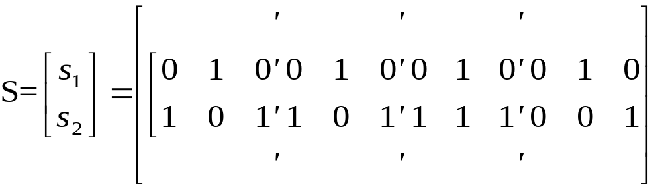
Adım c1. Bağışıklık bileşenlerini tanımlama
  DURUM 1: Negatif Seçim Algoritması
  DURUM 2: Klonal Seçim Algoritması
Adım c2. Matematiksel temsil

Slide 56

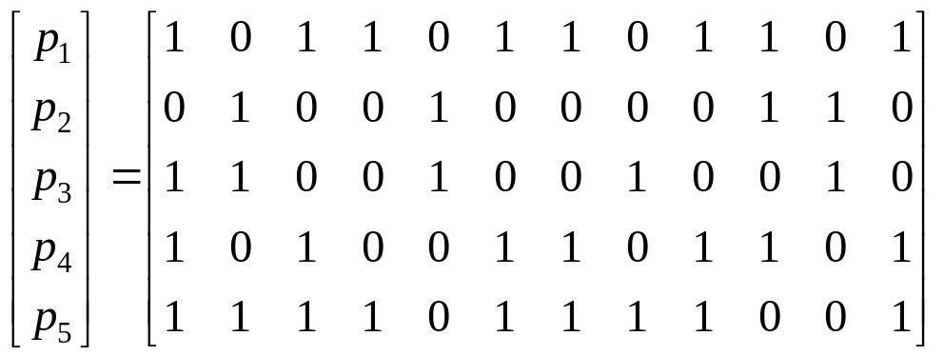
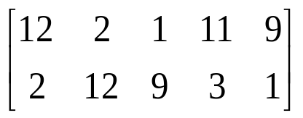

Adım c3. Bağışıklık ilkelerini uygulama
  D=L- =1
M=

Slide 57
DURUM 1: Negatif Seçim Algoritması
  p₁ ve p₄ elamanları s₁ dizgesini tanır ve böylece reddedilirler, ve p₂ elemanı s₂ dizgesini tanıdığından bu da reddedilir. Böylece uygun repertuar A, sadece p₃ ve p₅ elemanlarından oluşur.
DURUM 2: Klonal Seçim Algoritması
  n₁=3 ve n₂=1

Slide 58
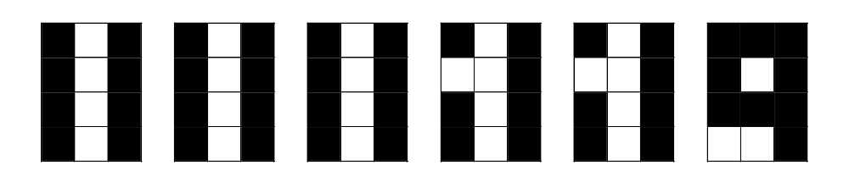
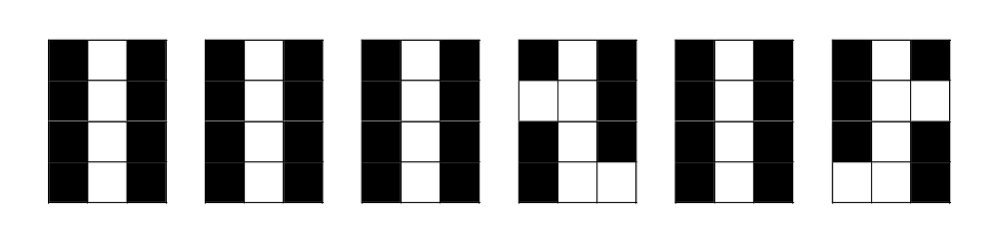
Klon 1 Klon 2 Klon 3

Slide 59
Adım c4. Metadinamikler
Adım d. Geriye haritalama

Slide 60
SONUÇ
Geleneksel hesaplama yöntemleri ile çözülemeyen veya çözümü çok uzun zaman alan ya da oldukça karmaşık olup tam modelleri tanımlanamayan mühendislik problemlerinin birçoğunda, biyolojik sistemlerden esinlenerek yapılan çalışmalar çoğu durumlarda etkili sonuçlar vermiştir.
Bu seminer, bağışıklık hücrelerini modellemek için bir formalizm ve bağışıksal fenomenin mühendislik ve hesaplama aracı olarak nasıl kullanılabileceğinin örneklerini sunmaktadır.

Slide 61

Sorular???

